Slide 1

News Classification
Techniques
Group 6 蘇柏庄 郭毓萍 沈庭安

Slide 2
Contents
01 Goal
02 Method & Result
Unsupervised - LDA
Supervised – CNN & RNN
03 Discussion & Conclusion

Slide 3
Goal
Comparing the classification task performance among different models
Unsupervised
Latent Dirichlet Allocation (LDA)
Supervised
Recurrent Neural Network (RNN)
Convolution Neural Network (CNN)

Slide 4
Dataset
THUCNews
Historical data filtering of Sina News (新浪新聞) from 2005 to 2011.
Based on the original Sina News classification
In this study, 10 classification were: sports, fashion, politics, finance, real estate, technology, entertainment, home, education, games

Slide 5
Method & Result
LDA

Slide 6
Overview of LDA
“generative probabilistic model of a corpus.”
Doc1
Doc2
Doc3
Doc4
A statistical technique that can extract underlying themes/topics from a corpus.
1
Soccer
Basketball
The training data comes directly from the text.
LDA is fast and it can deal with huge data
2
Example: The two latent variables represent topics regarding soccer and basketball
3
freekick
dunk
rebound
foul
shoot NBA liverpool

Slide 7
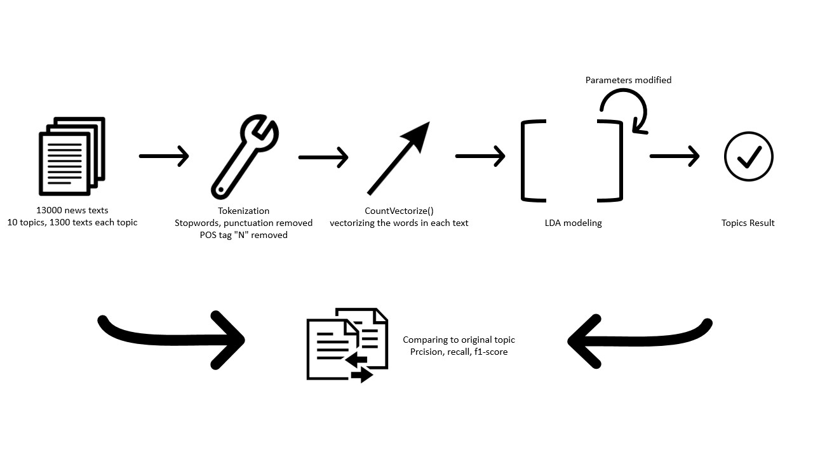
Process in our study

Slide 8
Result from LDA
Topic | precision | recall | f1-score | support
0 | 0.43 | 0.52 | 0.47 | 1300
1 | 0.87 | 0.86 | 0.87 | 1300
2 | 0.42 | 0.34 | 0.38 | 1300
3 | 0.00 | 0.00 | 0.00 | 1300
4 | 0.50 | 0.75 | 0.60 | 1300
5 | 0.60 | 0.56 | 0.58 | 1300
6 | 0.90 | 0.54 | 0.67 | 1300
7 | 0.88 | 0.80 | 0.84 | 1300
8 | 0.46 | 0.96 | 0.63 | 1300
9 | 0.96 | 0.42 | 0.59 | 1300
Micro avg | 0.58 | 0.58 | 0.58 | 13000
Macro avg | 0.60 | 0.58 | 0.56 | 13000
Weighted avg | 0.60 | 0.58 | 0.56 | 13000
Overall, the weighted avg is 0.56. And since the score of precision, recall, and f1-score in each topic varied greatly, we didn't think the LDA model was well performed.
Notes:
For precision, the highest score is in “topic 6” (0.90), and the lowest score is in “topic 3” (0.00).
For recall, the highest score is in “topic 8” (0.96), and the lowest score is in “topic 3” (0.00).
For f1-score, the highest score is in “topic 1” (0.87), and the lowest score is in “topic 3” (0.00).
Overall, the weighted avg is 0.56. And Since the score of precision, recall, and f1-score in each topic varied greatly, we don't think the LDA model was well performed.

Slide 9
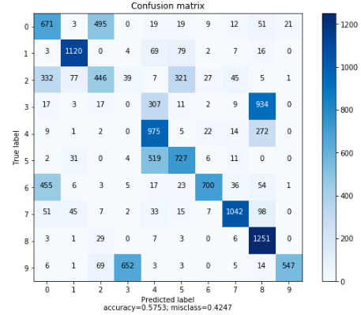
Result from LDA
It seems the LDA model did not agree with the topic human-defined.​

Slide 10
Topic | # of classified news texts | Topic words (highly frequent, but not necessarily exclusive) | Topic words (highlight potentially rare, but exclusive) | Surmised original topic
0 | 1549 | 游戏、玩家、美国、 人、时 | 導彈、直升機、軍演、 坦客機、彈道導彈 | 遊戲
1 | 1288 | 銀行、貸款、信用卡、 產品、客戶 | 銀行、信用卡、理財產品、 持卡人、手續費 | 財經
2 | 1068 | 中國、韓國、台灣、 人、電子競技 | 陳水扁、馬英九、民進黨、 比賽項目、扁家 | 時政
3 | 707 | 足球、中國、俱樂部、 人、中國＿足球 | 偉迪、大林、崔＿大林、王珀、 青少年＿足球 | 體育
4 | 1956 | 北京、項目、大家、 主持人、人 | 家居、選房、家具、書房、 新浪＿樂居 | 家居
5 | 1206 | 中國、企業、公司、 市場、項目 | 大通、金＿集團、小城鎮、 萬達＿集團、華聯 | 房產
6 | 775 | 地球、科學家、時間、 火星、 太空 | 恆星、行星、星系、 太陽系、天體 | 科技
7 | 1187 | 學生、大學、美國、 中國、人 | 課程、雅思、學生、 美國大學、預科 | 教育
8 | 2695 | 人、電影、影片、 時、票房 | 影片、票房、愛情、 性感、演員 | 時尚、娛樂
9 | 571 | 球員、隊、女足、 球隊、中國隊 | 任意球、投球、角球、 前場、張豔茹 | 體育
Result from LDA

Slide 11
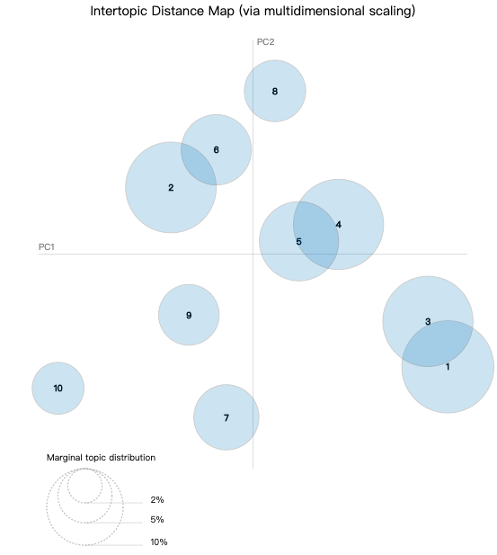
Topic | # of classified news texts | Topic words (highly frequent, but not necessarily exclusive) | Topic words (highlight potentially rare, but exclusive) | Surmised original topic
0 | 1549 | 游戏、玩家、美国、 人、时 | 導彈、直升機、軍演、 坦客機、彈道導彈 | 遊戲
1 | 1288 | 銀行、貸款、信用卡、 產品、客戶 | 銀行、信用卡、理財產品、 持卡人、手續費 | 財經
2 | 1068 | 中國、韓國、台灣、 人、電子競技 | 陳水扁、馬英九、民進黨、 比賽項目、扁家 | 時政
3 | 707 | 足球、中國、俱樂部、 人、中國＿足球 | 偉迪、大林、崔＿大林、王珀、 青少年＿足球 | 體育
4 | 1956 | 北京、項目、大家、 主持人、人 | 家居、選房、家具、書房、 新浪＿樂居 | 家居
5 | 1206 | 中國、企業、公司、 市場、項目 | 大通、金＿集團、小城鎮、 萬達＿集團、華聯 | 房產
6 | 775 | 地球、科學家、時間、 火星、 太空 | 恆星、行星、星系、 太陽系、天體 | 科技
7 | 1187 | 學生、大學、美國、 中國、人 | 課程、雅思、學生、 美國大學、預科 | 教育
8 | 2695 | 人、電影、影片、 時、票房 | 影片、票房、愛情、 性感、演員 | 時尚、娛樂
9 | 571 | 球員、隊、女足、 球隊、中國隊 | 任意球、投球、角球、 前場、張豔茹 | 體育
Result from LDA
6
0
8
4
7
2
5
1
9
3

Slide 12
Method & Result
CNN & RNN

Slide 13
Preprocessing
build vocabulary list
convert vocabulary to ids
Prepare shuffle batches of data for neural network training

Slide 14
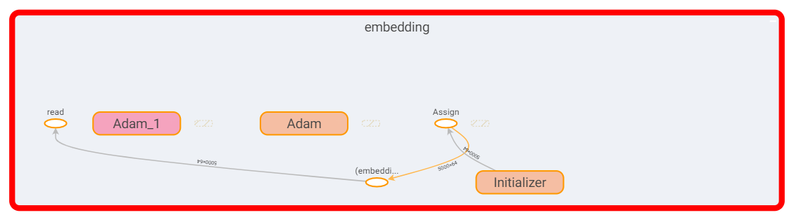
Embeddings
Why Embeddings? Why not OneHot Encoding or else?
Gives Initial value to the embeddings

Slide 15
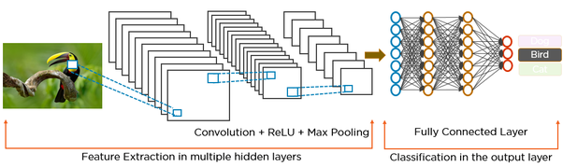
Convolutional Neural Network

Slide 16
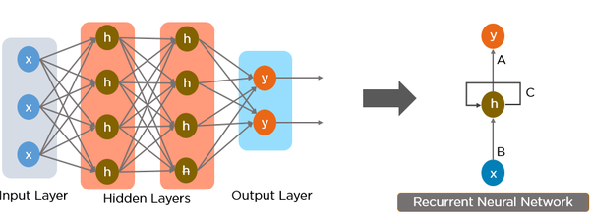
Recurrent Neural Network

Slide 17
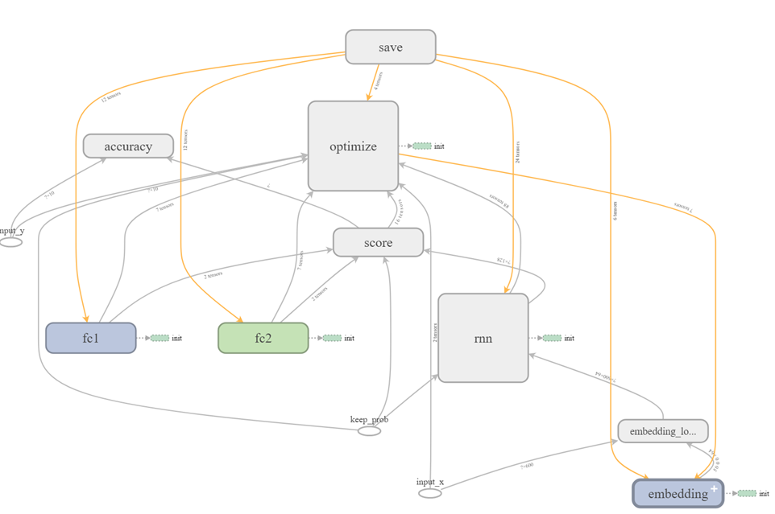
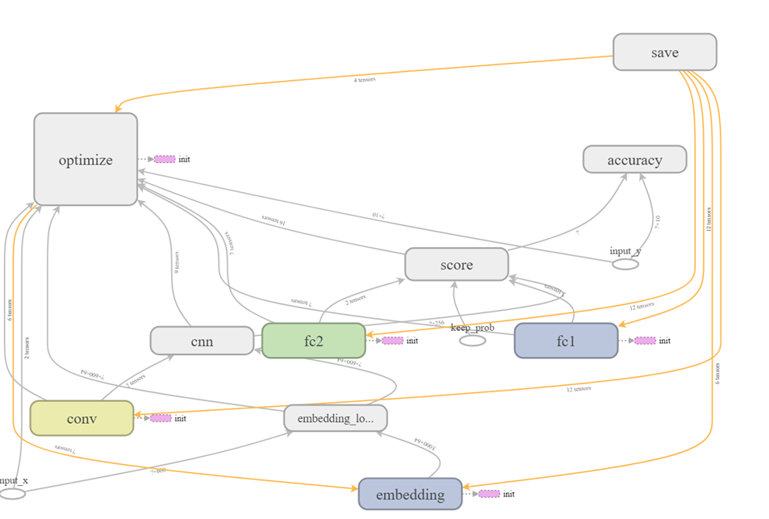
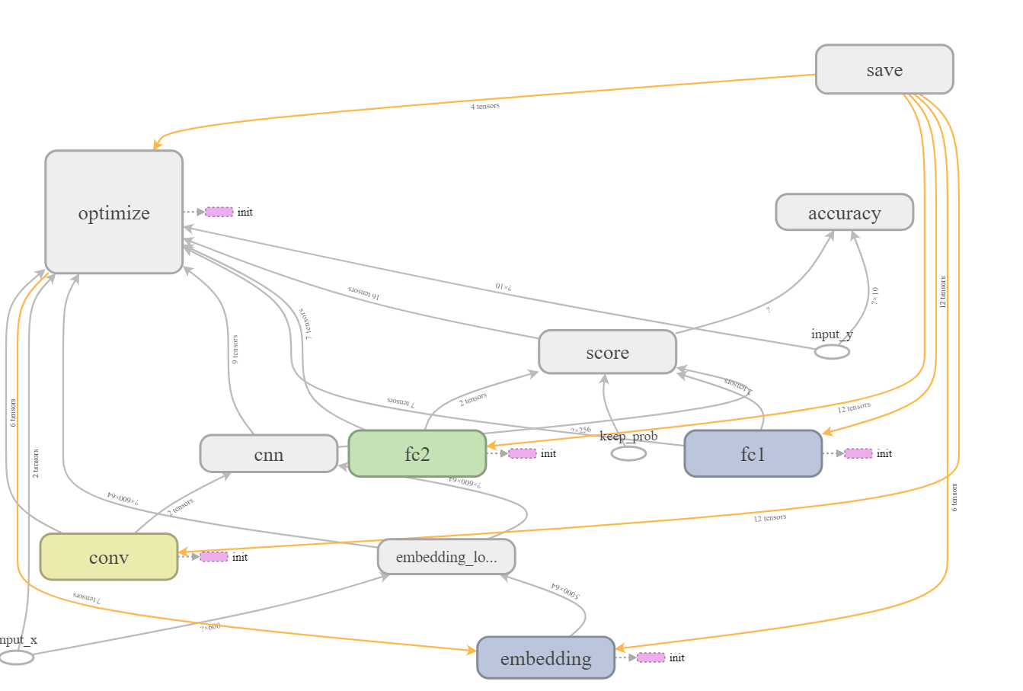

Architecture

Slide 18
Training
10 candidate classification categories
sports, fashion, politics, finance, real estate, technology, entertainment, home, education, games
The data set is divided as follows:
Train set: 10000 * 10
Validation set : 1000 * 10
Test set: 3000 * 10

Slide 19
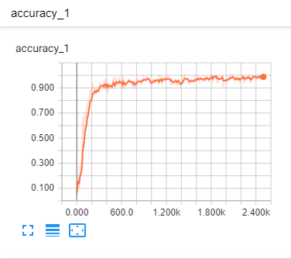
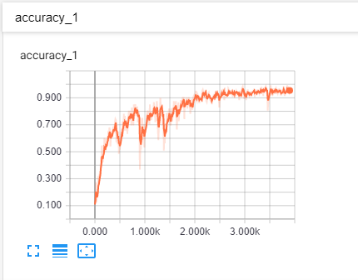
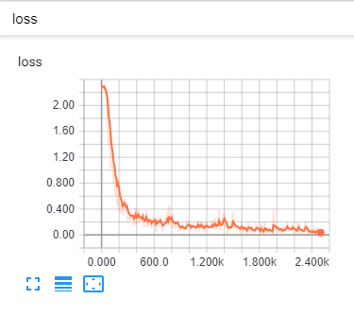
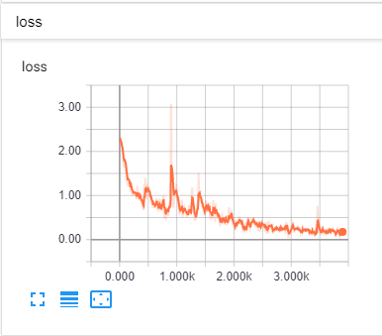
Accuracy & Loss

Slide 20
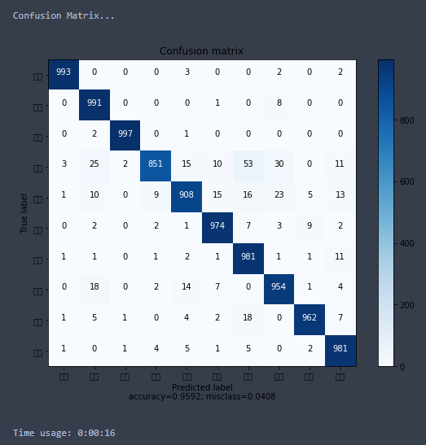
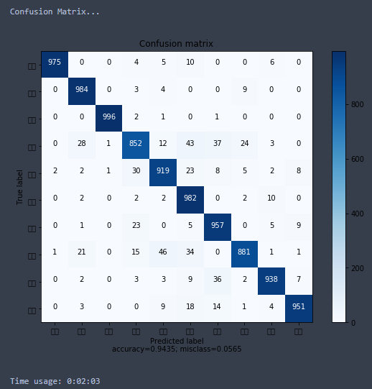
Result
Accuracy: 95.92%
Accuracy: 94.35%
CNN
RNN

Slide 21
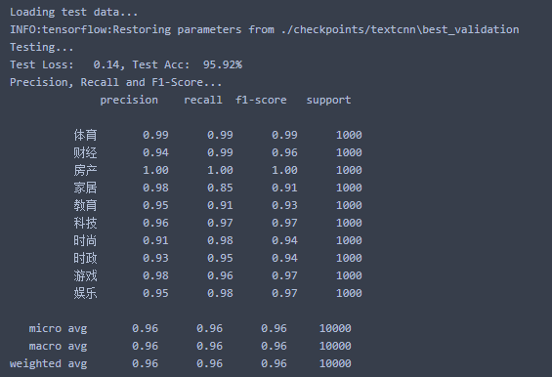
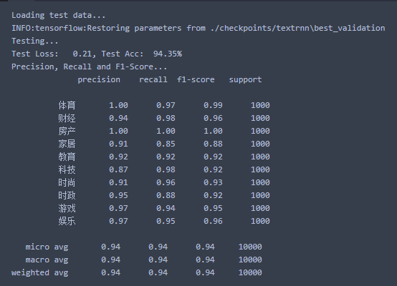
Precision, Recall, and F1-Score
CNN
RNN

Slide 22
Discussion & Conclusion

Slide 23
Supervised vs. Unsupervised
One-Hot vs. 64 dimension
Chinese words (around 6000 different words in a text)
Performance : RNN = CNN > LDA Completion time: RNN > LDA > CNN (261 : 9 : 1)
The CNN was quick and well performed model, it is recommended when classifying task.
The LDA were not performed as good as the CNN & RNN, however it was valuable and useful for discovering underlying topics.
Notes:
LDA模型在文字分類上，從結果來看，分類能力不太好，我們認為其中重要原因是因為LDA帶入的文字資訊是onehot，那CNN, RNN 所帶入的資料為64維度的資料，中文資料在新聞當中約有6000以上不同的字在中文字較英文字多的情況下英文可以用onehot去表示字的組成，但中文字需要高維度的數值資料組成，CNN, RNN 把資料帶入後，處理的效果差不多，其差異在於時間同樣的資料大小下，我們同樣使用gpu去運算，CNN RNN兩種模型時間差距了29倍而LDA的使用時間則比CNN差了9倍

